Slide 1
如何提高低年级学生
注意力的“五方法”
分享人：邵爱萍

Slide 2
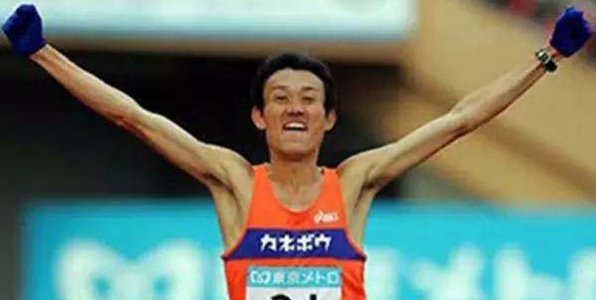
一、明确目标，用“游戏”吸引学生注意力
1984年，日本选手山田本出人意料夺得东京国际马拉松邀请赛冠军，他凭智慧战胜了对手，他获胜的秘诀是在赛前把路线画下来，并画下路程中明显的标志。比赛开始后，他快速地冲向第1个目标，之后再冲向第2个、第3个......直至跑完所有路程。
那么，如果我们在低年级的体育课堂上也运用此方法，就会有效提高学生的注意力。

Slide 3
1、巧定课时目标，变“要我练”为“我要练”
在水平一（二年级）《前滚翻》一课上，我提出了“前滚翻成坐撑、前滚翻成蹲撑”的教学目标，并告诉学生完成后进行“叫号跑”。

Slide 4
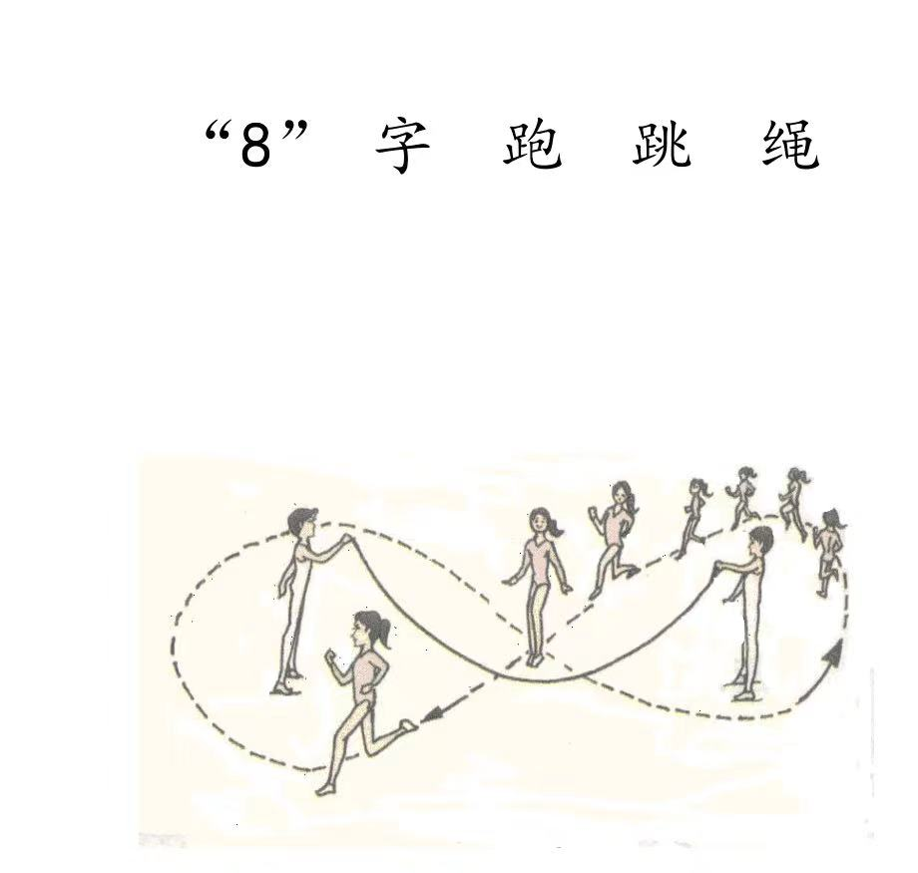
2、巧定个人目标，超越自我我最棒
水平一（二年级）《“8”字长绳》一课中，部分学生害怕长绳打身上而不敢跑入或跑入时慢一拍。

Slide 5
二、用“约定”“惩戒”建立规矩，集中学生注意力
1、师生约定建常规
当讲解动作要领和游戏方法时，教师提示“小耳朵”，学生齐答“听一听”；
当教师示范或学生展示时，教师提示“小眼睛”，学生齐答“看一看”；
当提问需要小朋友思考时，教师提示“小脑筋”，学生齐答“动一动”；
看似简单，效果却明显。

Slide 6
2、惩戒“修理”立规矩
例如，在进行二年级站立式起跑教学各种姿势的起跑比赛时，针对有的学生未听到哨音就出发、有的学生为了快速起动不按教师要求的姿势起跑等现象，我就设立了一个“修理区”，违规的学生要到“修理区”进行“修理”，即连续做5次下蹲。

Slide 7
三、情感熏陶，用“信任”收获学生注意力
1、消除害怕心理树信心
2、安排职务展特长

Slide 8
四、发挥骨干作用，用“标杆”引领同伴互学
具体方法：全班分成红、黄、蓝、红4个组，每组都有1名正组长和一名副组长，正组长站位在每排排头位置，副组长在每排的中间位置，每组的正、副组长需管好自己左侧的学生。如，在进行武术操教学时，学生在集体纠错后进行分组练习，由组长带领共同练习，进行相互纠错，最后到教师处“过关”，“过关”后可奖励玩游戏。学生一起喊口令，出现错误动作也能在两位组长的帮助下纠正。

Slide 9
五、向班主任借力，通过“链条”形成教育合力
当遇到一个年级纪律和行为最差的班级，尝试过很多方法之后，收效甚微时，这时候要主动了解班级的奖励措施，与班主任达成共识，在体育课上奖励到的小红花可以等同主课获得的奖励。很明显，课堂上学生的注意力开始变得集中起来。学生一有进步，我就会及时与班主任沟通，让每一位学生知道教师很重视他们，连班主任都在关心他们上体育课的情况。通过一个阶段的合作，学生逐步建立起课堂常规，能够较好地完成各项教学任务。向班主任借力，不是说遇到问题就抛给班主任，而是要与班主任形成教育合力，为了学生得到更好的发展而共同努力。

